Slide 1



UBND QUẬN LONG BIÊN
TRƯỜNG MẦM NON HỒNG TIẾN
LĨNH VỰC PHÁT TRIỂN NHẬN THỨC
HOẠT ĐỘNG LÀM QUEN VỚI TOÁN
Đề tài: Sắp xếp theo quy tắc 3 đối tượng
Lứa tuổi: MGN (4-5 tuổi)
Giáo viên: Nguyễn Thị Nhung

Slide 2

TRÒ CHƠI: BÉ THÔNG MINH

Slide 3



1. Sắp xếp 1-1
2. Sắp xếp 2-1
5
4
3
2
1
0

Slide 4




1. Sắp xếp 1-1
2. Sắp xếp 2-1
3. Sắp xếp 1- 2
5
4
3
2
1
0

Slide 5
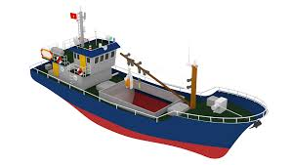
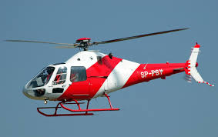
1. Sắp xếp1-2
2. Sắp xếp 2-2
3. Sắp xếp 2-1
5
4
3
2
1
0

Slide 6
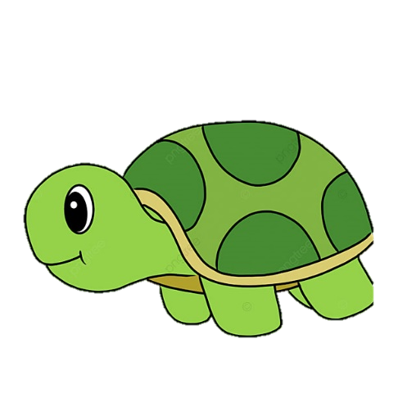


1.
2.
5
4
3
2
1
0

Slide 7



1.
2.
5
4
3
2
1
0

Slide 8

SẮP XẾP THEO QUY TẮC
3 ĐỐI TƯỢNG

Slide 9



1
1
1
1
1
1
1
1
1
1-1-1
1-1-1
1-1-1

Slide 10
2
1
2
2
1
2
2
1
2
2-1-2
2-1-2
2-1-2

Slide 11
2
2
2
2
2
2
2-2-2
2-2-2

Slide 12


Slide 13
2
2
1
2
2
1
2-2-1
2-2-1

Slide 14
1-2-3
1-2-3

Slide 15
2-3-1
2-3-1

